Slide 1


TRƯỜNG TIỂU HỌC PHÚC LỢI
TUẦN 21
Toán
Diện tích của một hình. Xăng – ti – mét vuông

Slide 2




KHỞI ĐỘNG

Slide 3


Vì mãi ham chơi nên mình bị lạc mất mẹ rồi. Các bạn hãy giúp mình vượt qua thử thách để mình gặp được mẹ nhé!

Slide 4
Cách tính chu vi hình tam giác, hình tứ giác, hình chữ nhật và hình vuông?

Slide 5


Ôi, mẹ Voi của mình đây rồi!

Slide 6





TOÁN
Chủ đề 9: Chu vi, diện tích một số hình phẳng
Bài 51: Diện tích của một hình. Xăng-ti-mét vuông

Slide 7
YÊU CẦU CẦN ĐẠT
- Nhận biết được diện tích của một hình thông qua các tính chất bao gồm: mối liên hệ
So sánh giữa diện tích hai hình mà hình lớn chứa hình bé, mối liện hệ về diện tích hình lớn bằng tổng diện tích hai hình bé.

Slide 8


Slide 9
D
Hình chữ nhật nằm hoàn toàn trong hình tròn
Ta nói: Diện tích hình chữ nhật bé hơn diện tích hình tròn.

Slide 10
D
Ta nói: Diện tích hình chữ nhật bé hơn diện tích hình tròn.

Slide 11
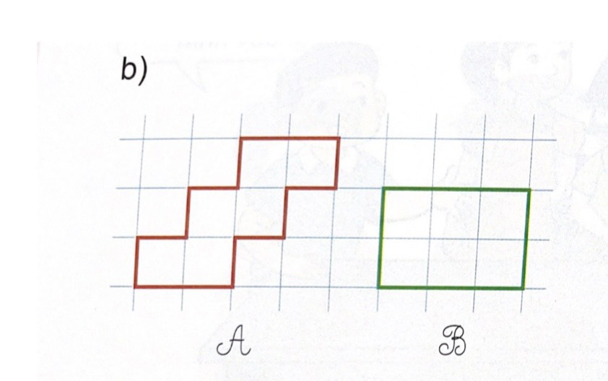
Đếm số ô vuông trong hình A và B.
So sánh số ô vuông trong hai hình.

Slide 12
C
D
E
Diện tích hình E bằng tổng diện tích hai hình C và D.

Slide 13
Hoạt động

Slide 14
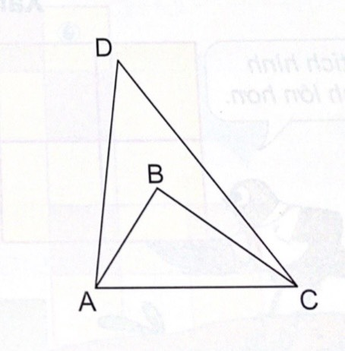
1. So sánh diện tích hình tam giác ABC với diện tích hình tam giác ADC.

Slide 15
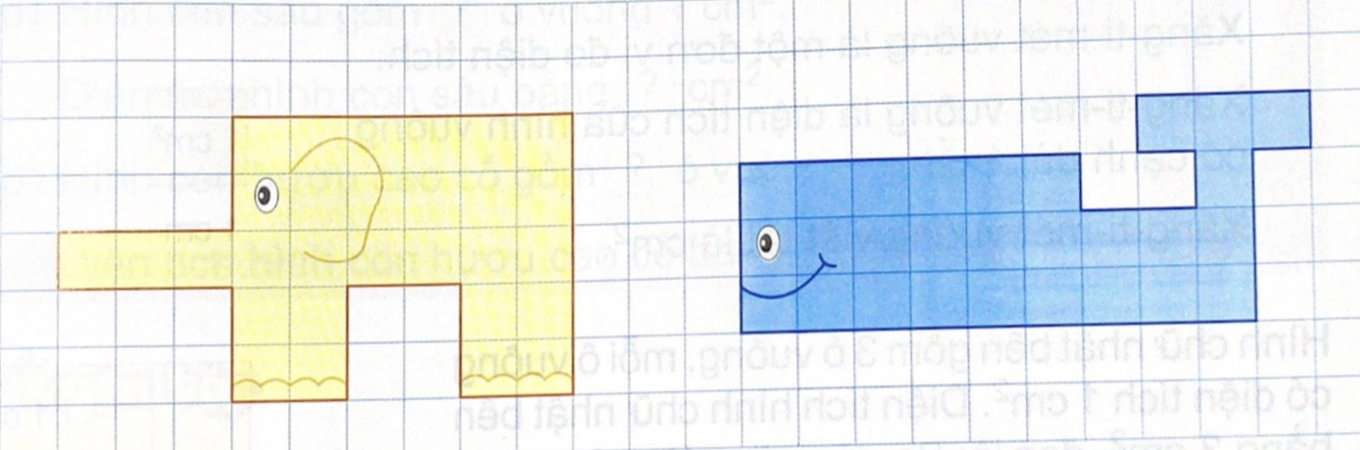
2
Hình con vật nào dưới đây có diện tích lớn hơn?
Để so sánh diện tích của hai con vật em đã làm như thế nào?

Slide 16
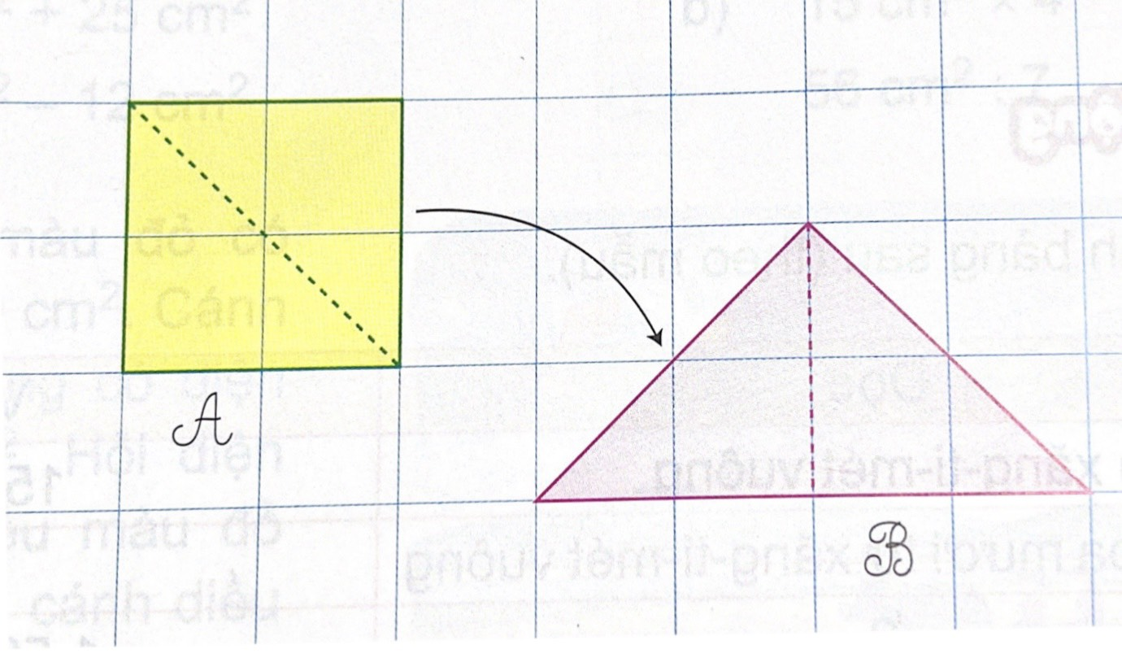
3
So sánh diện tích hình A với diện tích hình B?
Hai hình có gì đặc biệt?
Em có nhận xét gì về diện tích hai hình A và B?

Slide 17



Tạm biệt và hẹn gặp lại

